Slide 1
Diseño de Bases de Datos
Clase 3
Curso 2015
Prof. Luciano Marrero
Pablo Thomas
Rodolfo Bertone

Slide 2

Agenda
DBD - CLASE 3

Slide 3
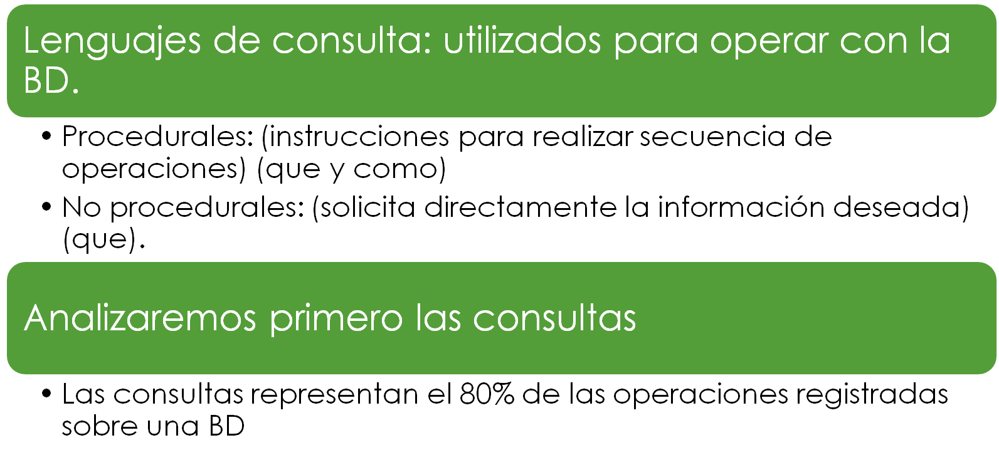
Lenguajes de consulta
DBD - CLASE 3

Slide 4
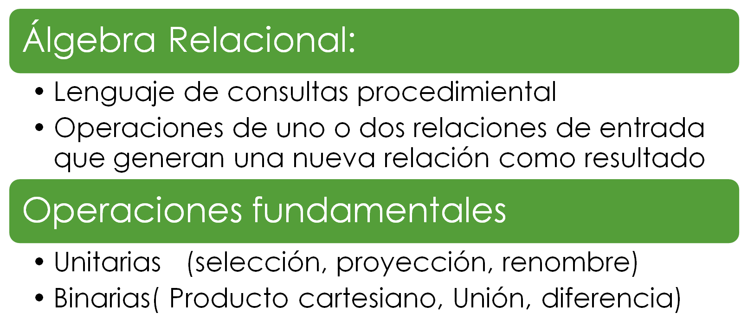
Álgebra Relacional
DBD - CLASE 3

Slide 5
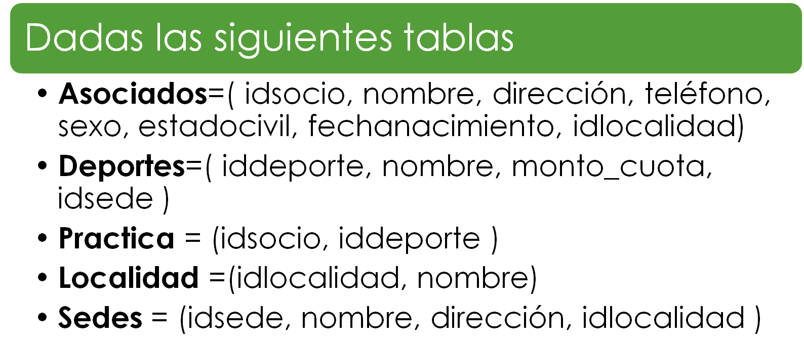
Álgebra Relacional
DBD - CLASE 3

Slide 6
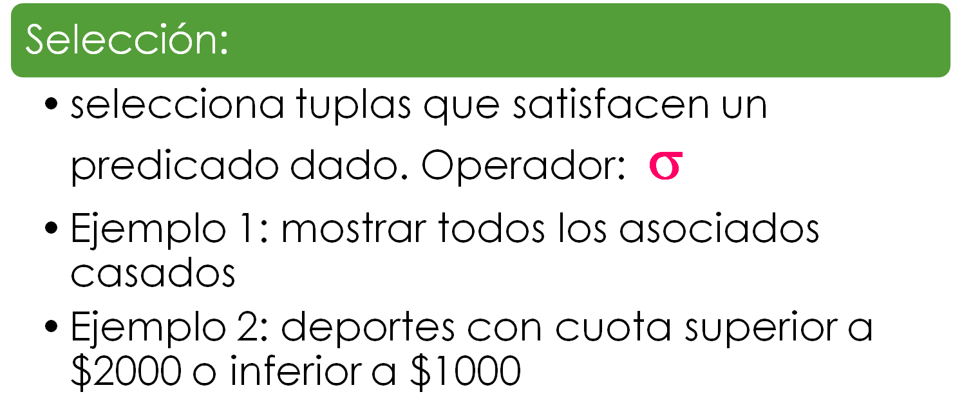
Álgebra Relacional
DBD - CLASE 3

Slide 7
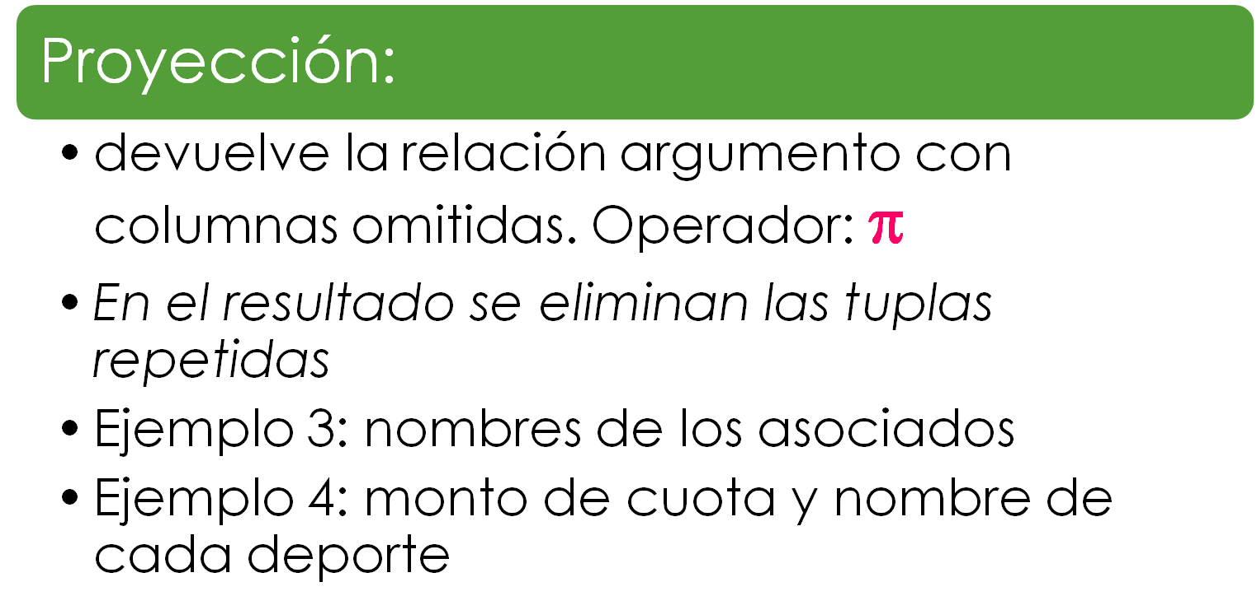
Álgebra Relacional
DBD - CLASE 3

Slide 8
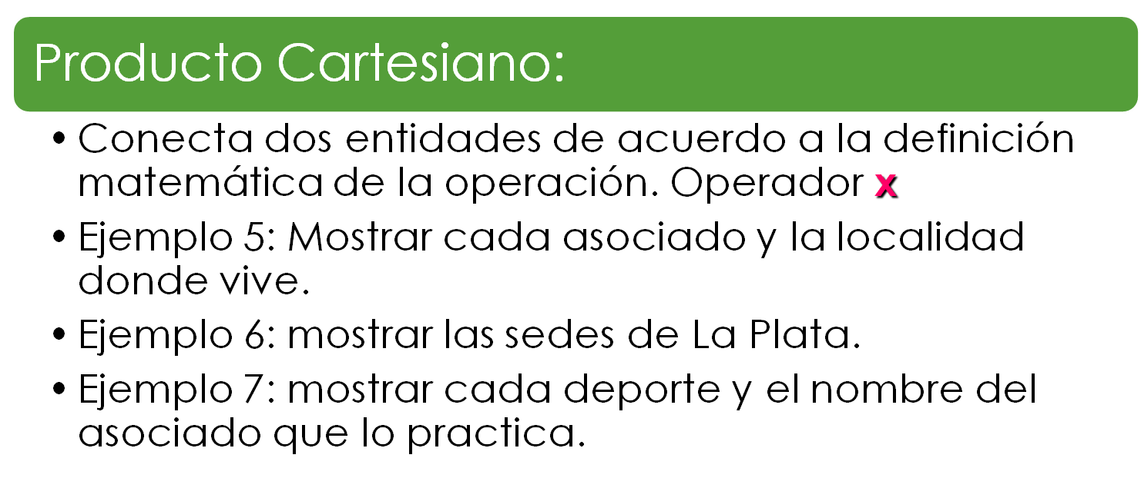
Álgebra Relacional
DBD - CLASE 3

Slide 9
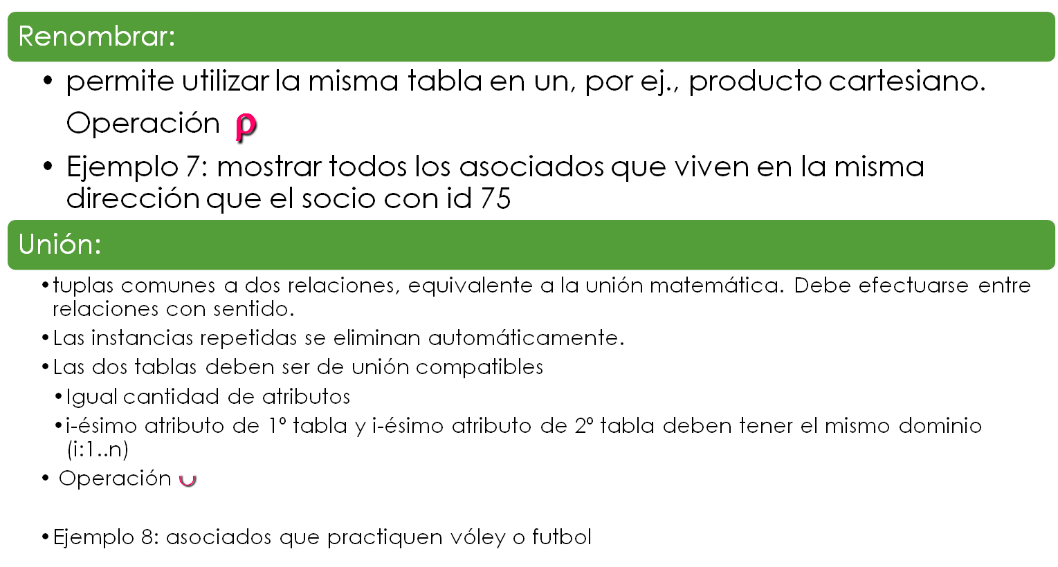
Álgebra Relacional
DBD - CLASE 3
Notes:
π_{asociados2.nombre}( σasociados2.dirección = asociados.dirección
[ π_{dirección} {σ_{idsocio = 75} (asociados)} x ρ_{asociados2} (asociados) ]
)

Slide 10
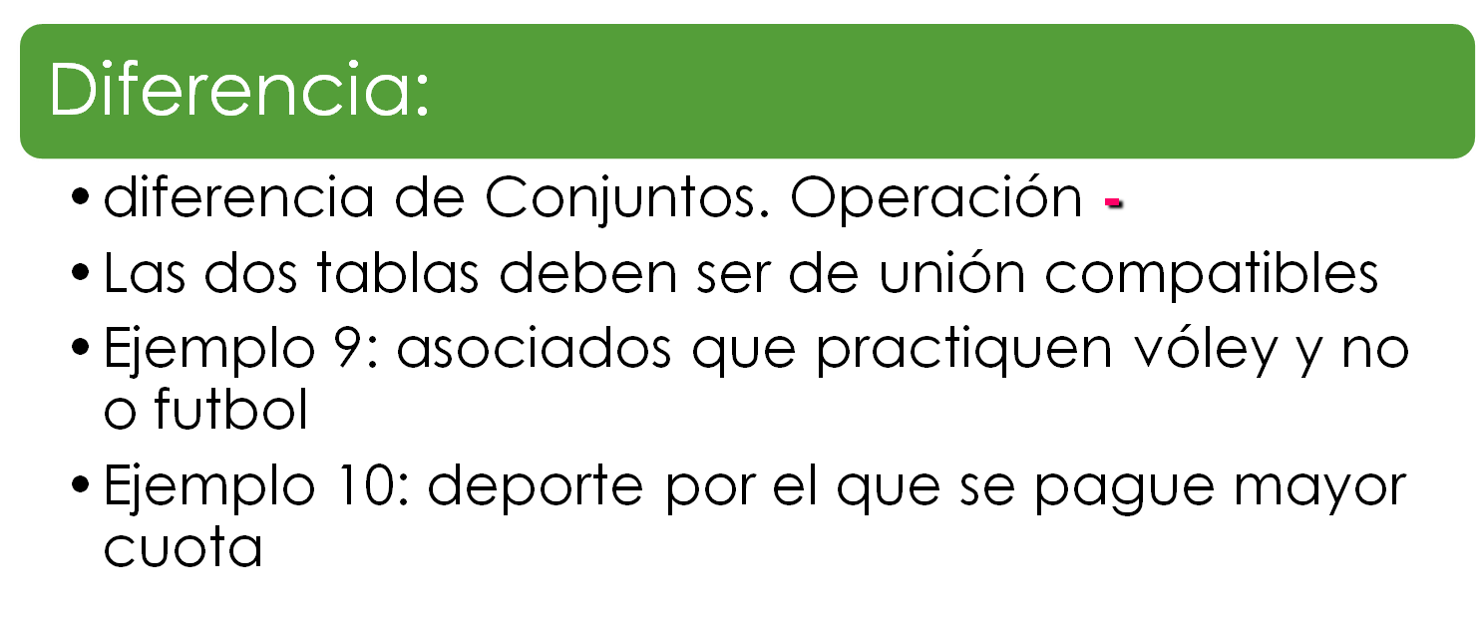
Álgebra Relacional
DBD - CLASE 3

Slide 11
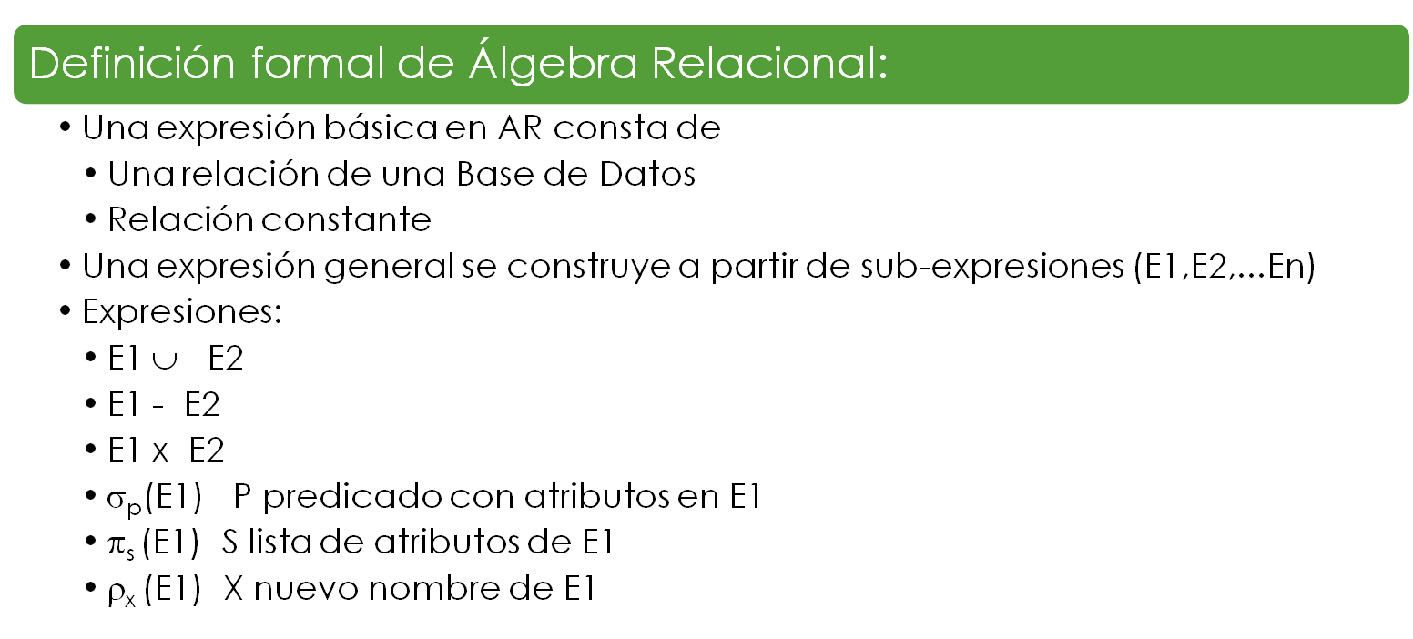
Álgebra Relacional
DBD - CLASE 3

Slide 12
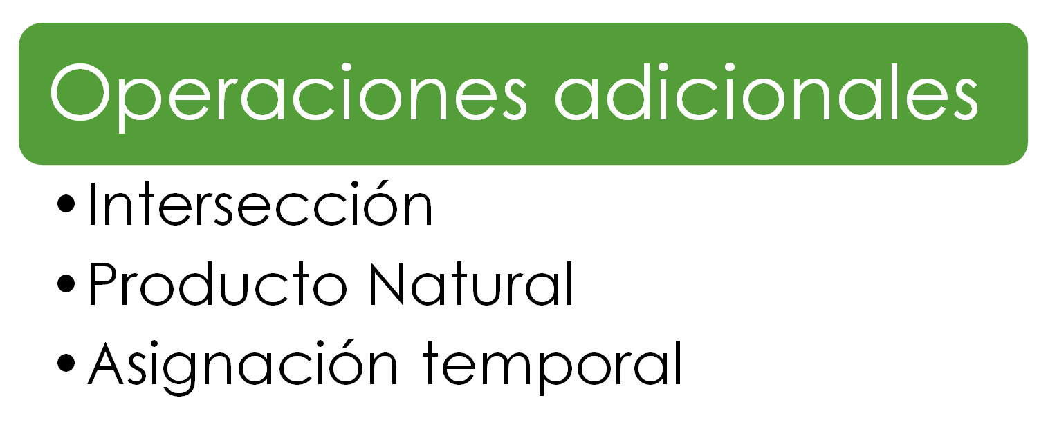
Álgebra Relacional
DBD - CLASE 3

Slide 13
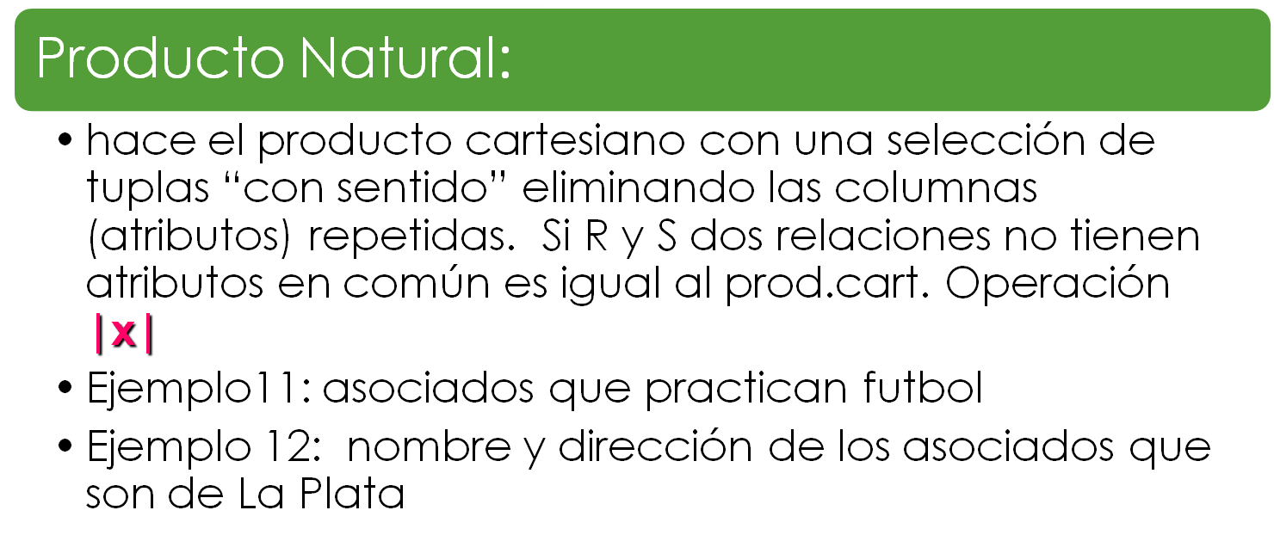
Álgebra Relacional
DBD - CLASE 3

Slide 14
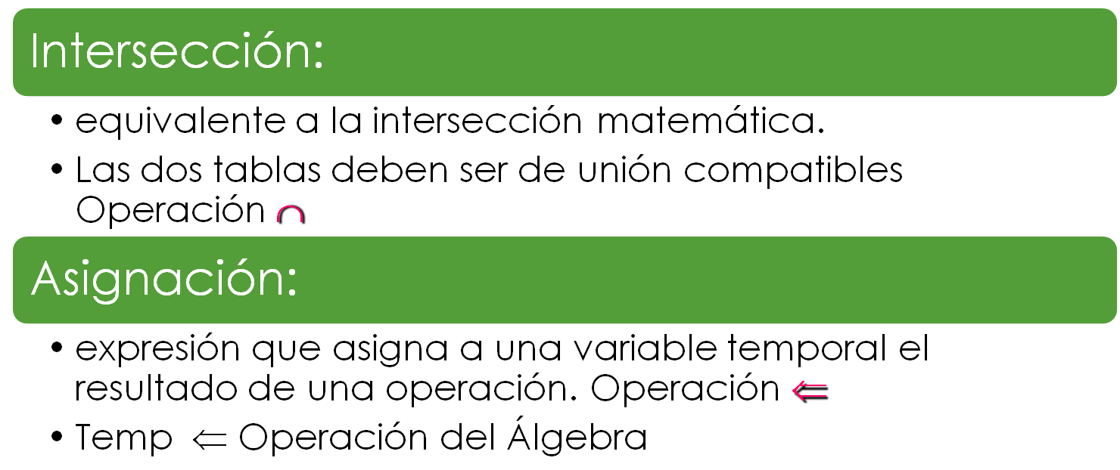
Álgebra Relacional
DBD - CLASE 3

Slide 15
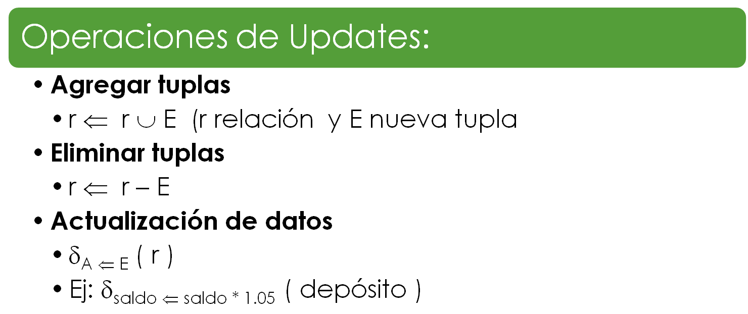
Álgebra Relacional
DBD - CLASE 3

Slide 16
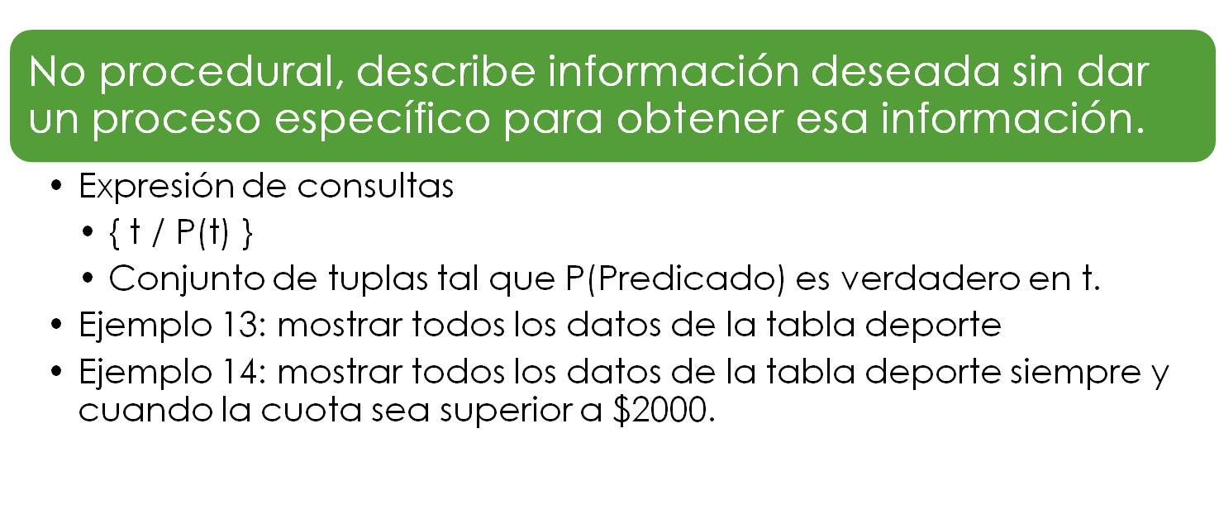
Cálculo relacional de Tuplas
DBD - CLASE 3

Slide 17
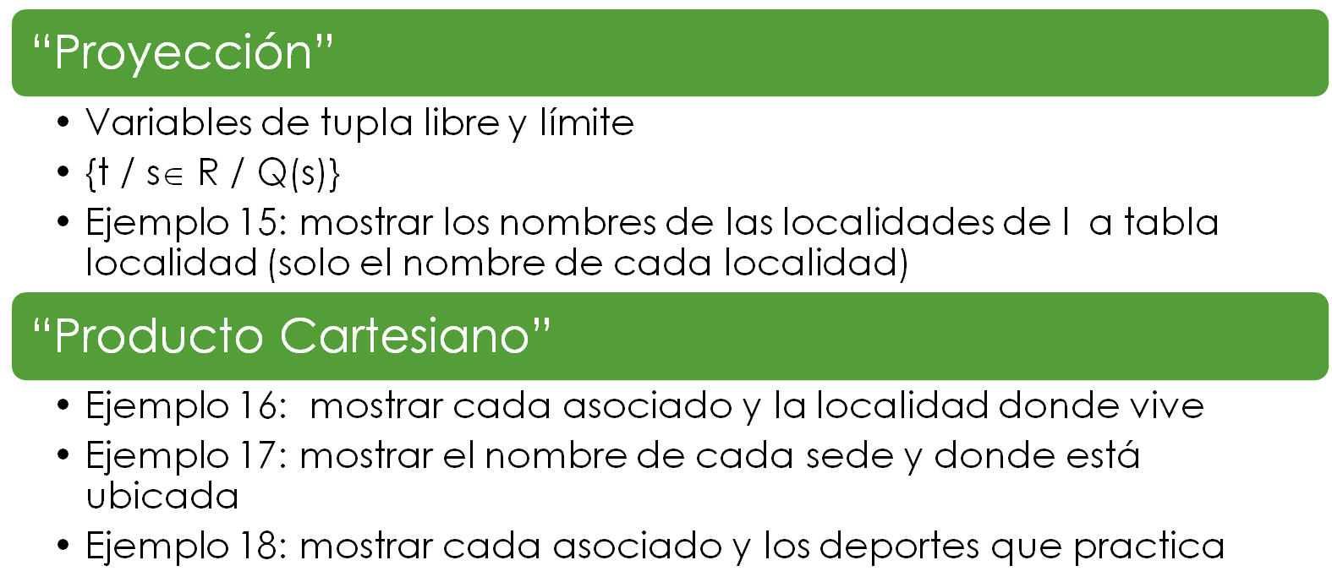
Cálculo relacional de Tuplas
DBD - CLASE 3

Slide 18
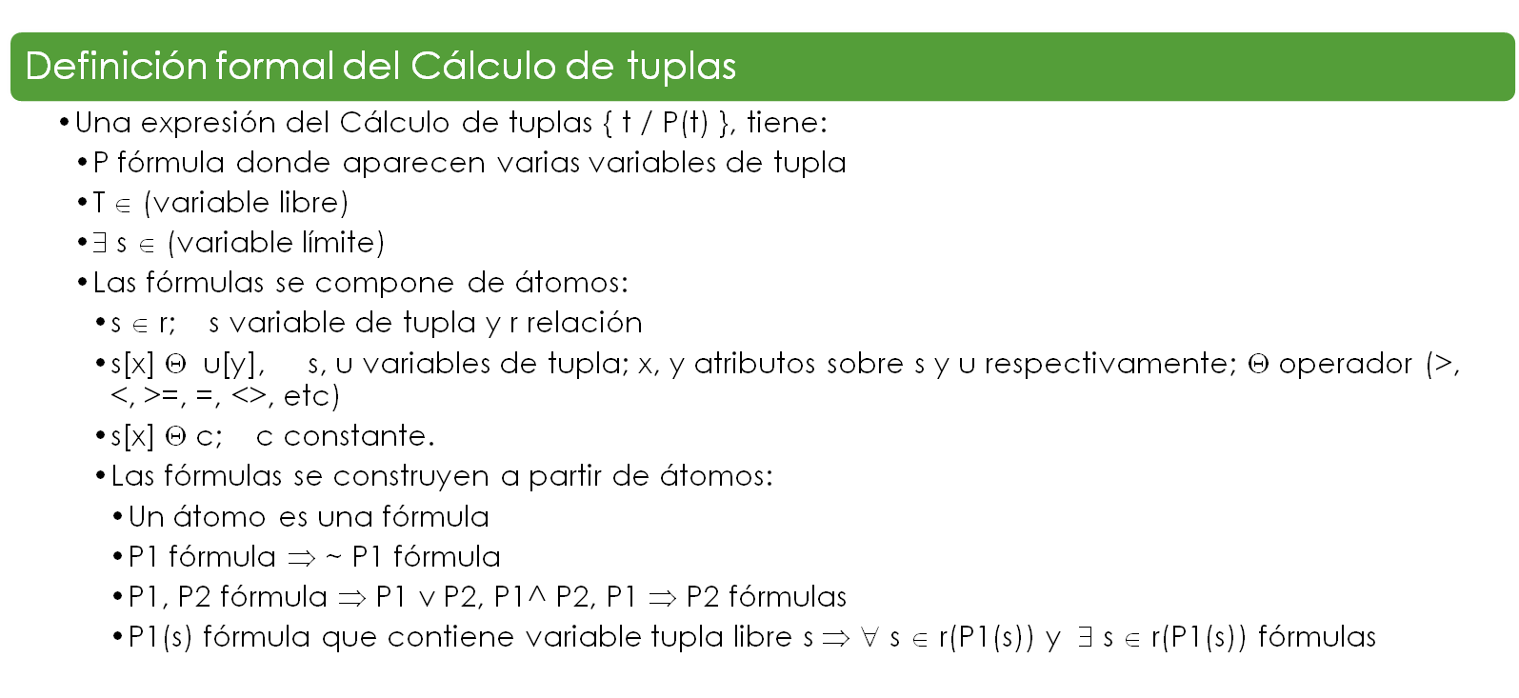
Cálculo relacional de Tuplas
DBD - CLASE 3

Slide 19
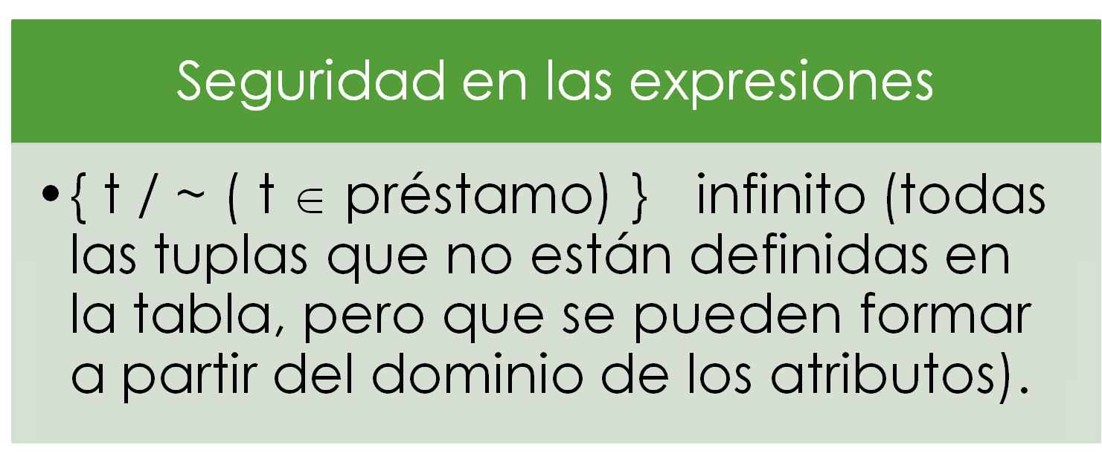
Cálculo relacional de Tuplas
DBD - CLASE 3

Slide 20
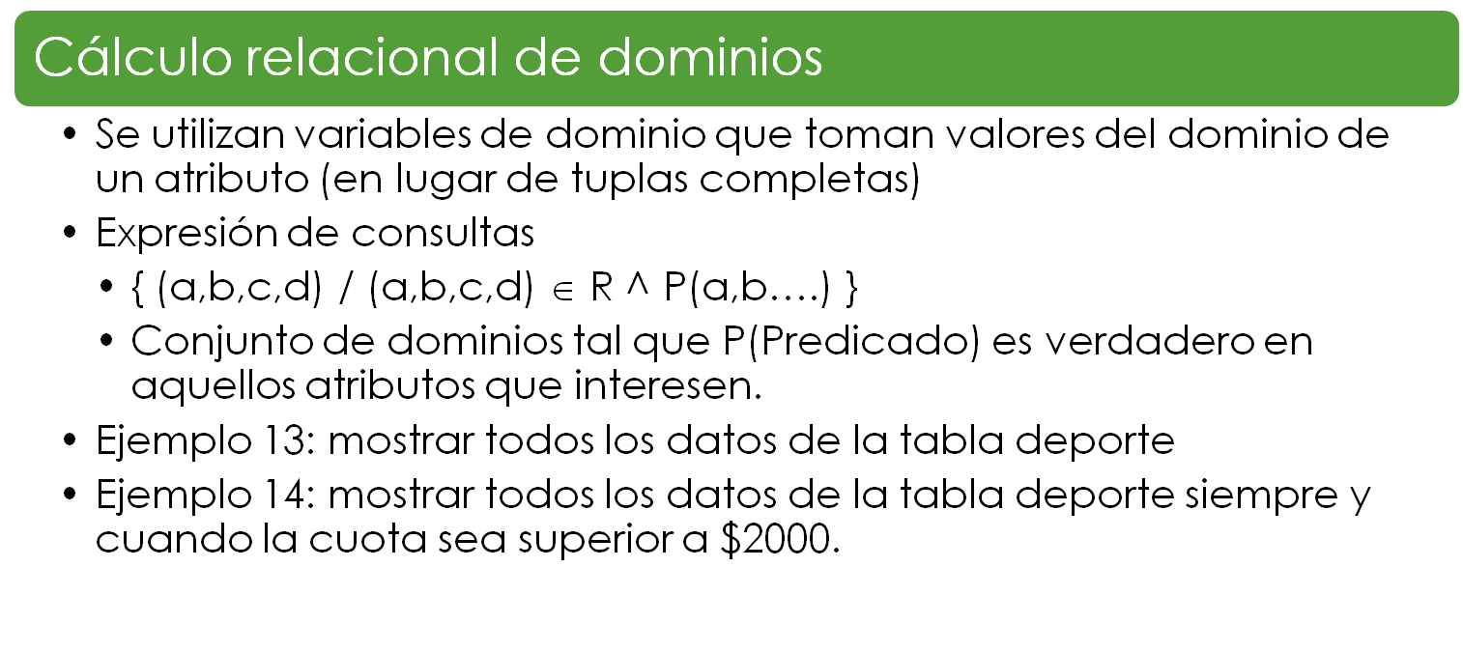
Cálculo relacional de Dominios
DBD - CLASE 3

Slide 21
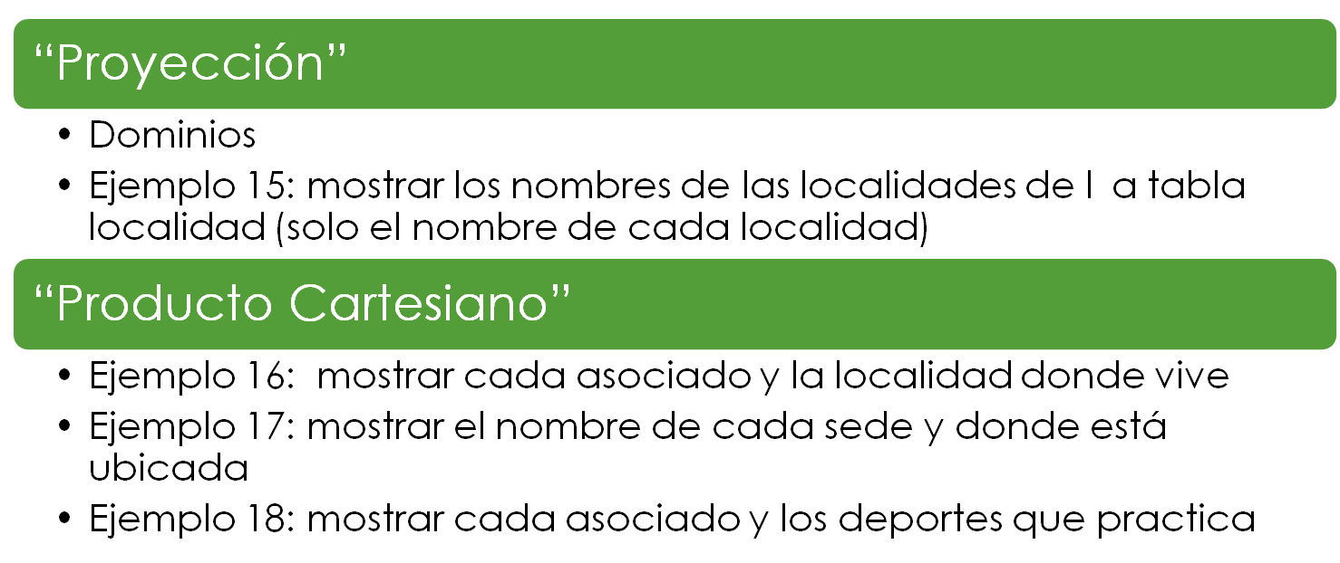
Cálculo relacional de Dominios
DBD - CLASE 3

Slide 22
Ejercicios
Dadas las siguientes tablas
Cliente ( id_cliente, nombre_cliente, renta_anual, tipo_cliente)
Emparque ( embarque_#, id_cliente, peso, camión_#, destino, fecha)
Camión (camión_#, nombre_chofer)
Ciudad ( nombre_ciudad, población)
Resolvamos en AR, CRT y CRD
Cuál es el nombre del cliente 433?
Dé todos los datos de los embarques de más de 20 kg?
Cual es el Id del cliente José García?
Cuales son los números de los camiones que han llevado paquetes (embarques) por encima de 100 kg?
Clientes que tuvieron embarques de mas de 100 kg con destino Córdoba
Incremetar el peso de los envios a cordoba un un 50%
Mostrar los clientes con envíos a Tucuman y que tengan renta anual superior a 200.000$
DBD - CLASE 3

